Slide 1


Should L.I.R.A. be the new standard for ventral haernia repair?
Filippo Paratore
Ospedale Infermi di Faenza
AUSL della Romagna
X Maggio 2026

Slide 2

Titolo---------------------------------------------------------------------------
Titolo

Slide 3

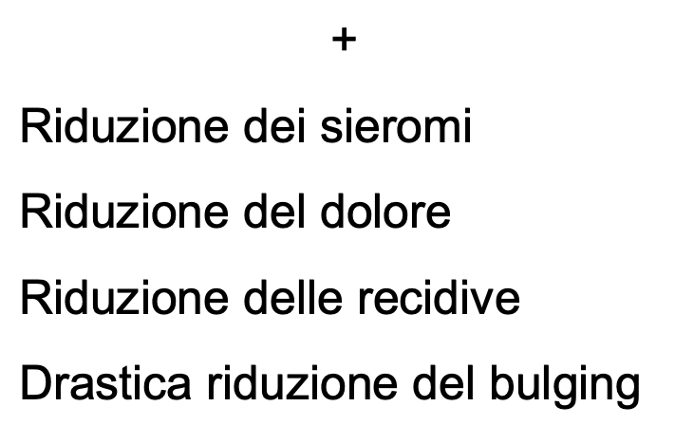

+

Slide 4
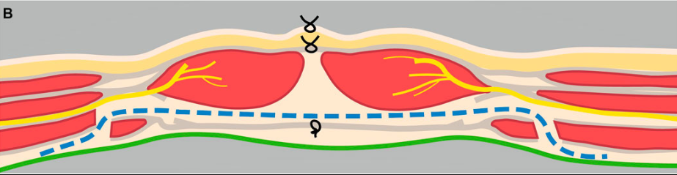
W3 o disastri di parete
TAR

Slide 5


E se obeso

Slide 6
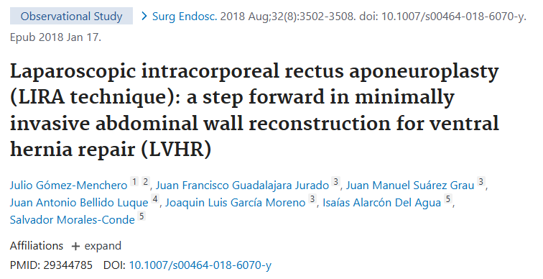

Slide 7
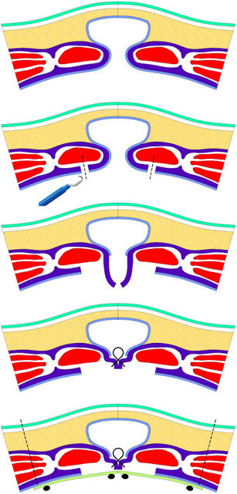

Slide 8
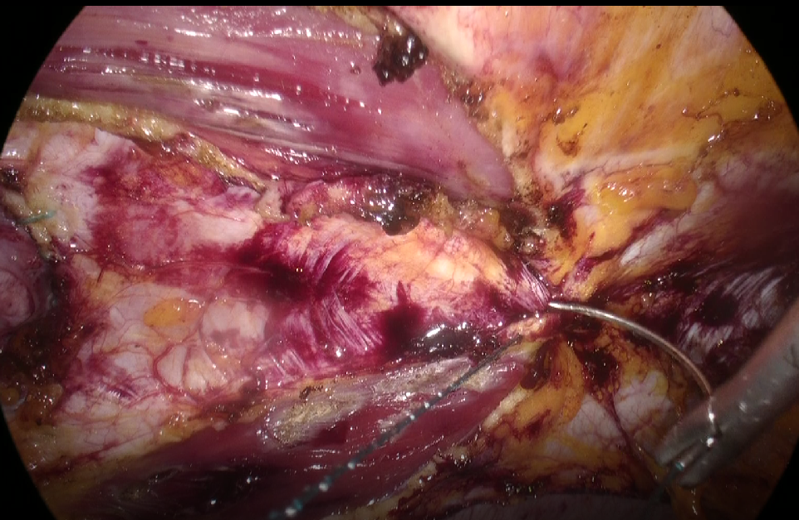
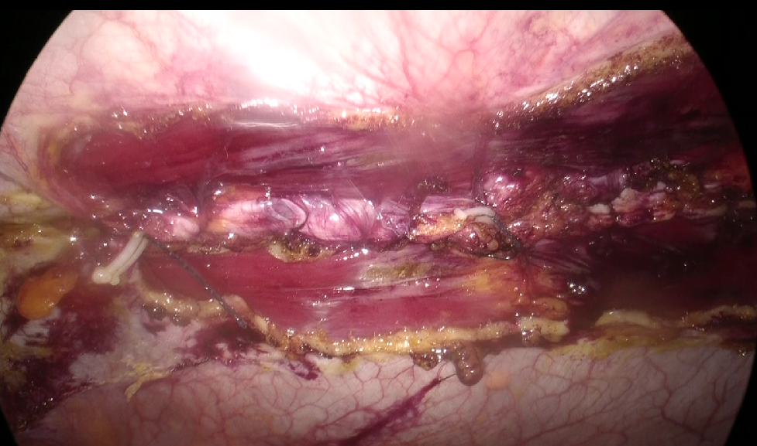

Slide 9
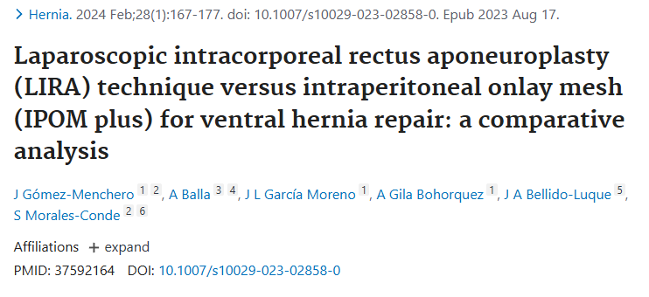

Slide 10
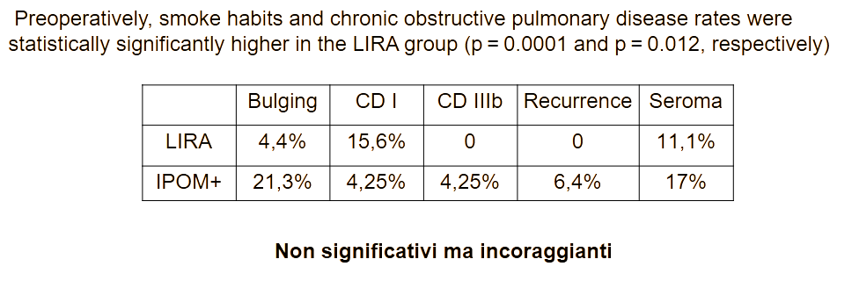

Slide 11
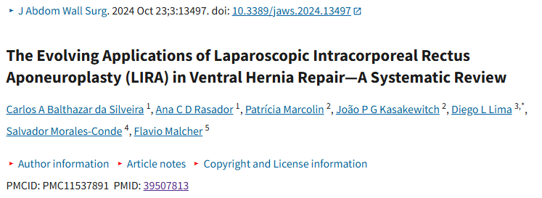

Slide 12
Sieroma clinicamente significativo: 8,3 – 11,1% vs 50 – 78% di IPOM+
SSI analogo a altre tecniche
Bulging 4,4% vs 21,3% di IPOM+
Dolore cronico 4,4% vs 6,4% di IPOM+
Alla fine della learning curve tempo medio 55min

Slide 13
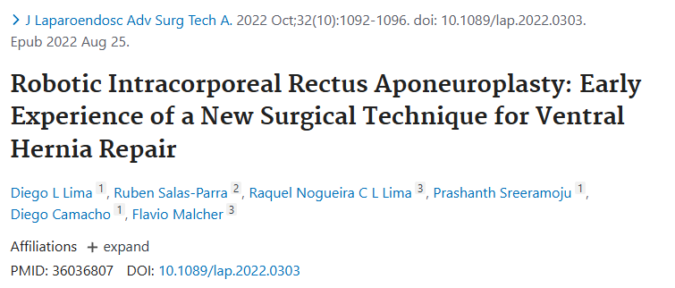

Slide 14

...ma occhio ai Taks

Slide 15
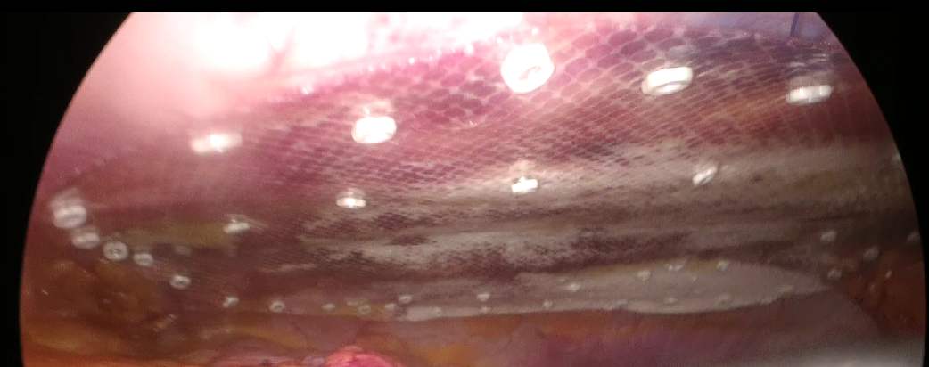

Slide 16
La nostra esperienza
- 18 interventi in 10 mesi
- 5 chirurghi dell’ equipe di cui 4 in learning curve
- 1 recidiva sottoposta a reLIRA
- 0 bulging
- follow up medio di 3 mesi
- dimissione 94% in 24h
- CD 0

Slide 17

In conclusione
Grazie!

Slide 18





